Slide 1
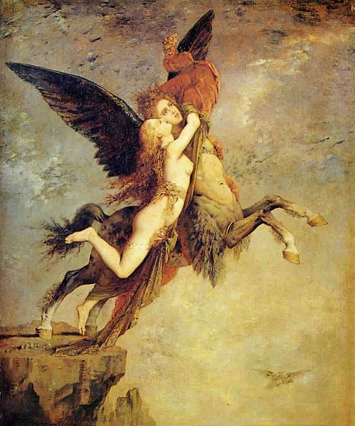
PsyDrep
7e journée d'étude pour les soignants
Guérir…
27 juin 2024
Faculté de Médecine – Sorbonne Université
105 Boulevard de l’Hôpital
-Amphithéâtre F –

Slide 2
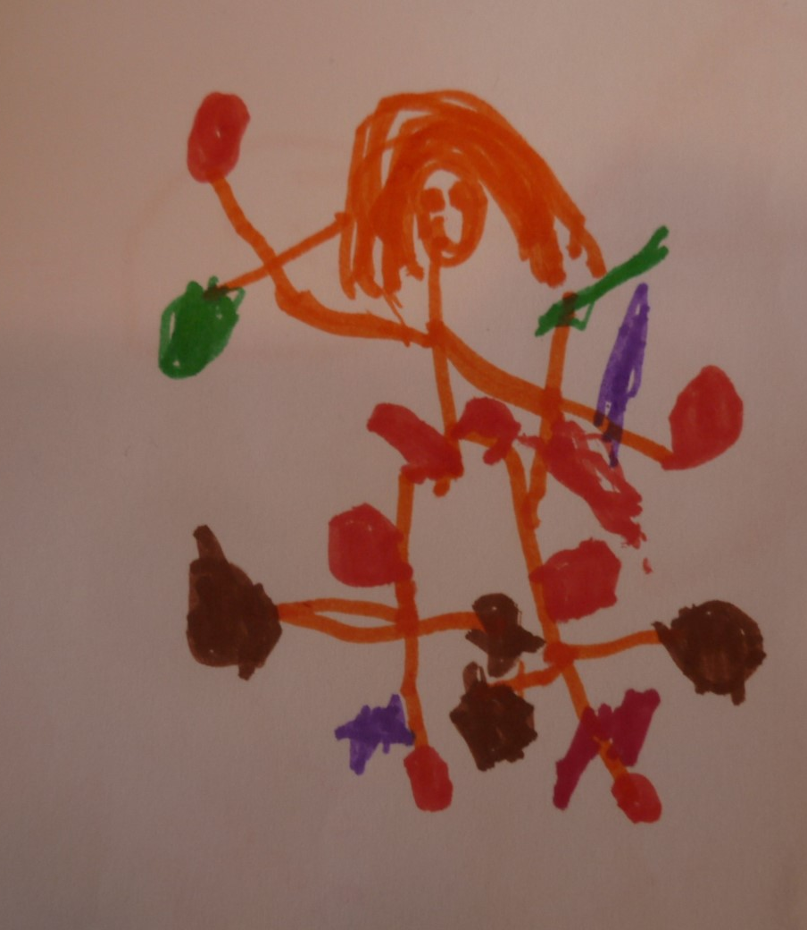
Paroles d’enfants
Manuela Roméro
soutenir la rêverie, la créativité et le jeu (le je), dans le processus de greffe

Slide 3
Créer un espace thérapeutique propice à l’exploration et à la rencontre
La façon dont le psychologue accueille les productions de l’enfant est déterminante sur la façon dont l’enfant pourra s’appuyer sur sa propre créativité et son imaginaire pour affronter la réalité
S’émerveiller, s’amuser, questionner, proposer du sens, inventer ensemble … Veiller aux conditions du déploiement de la créativité de l’enfant est possible à la condition d’être soi-même, en tant que thérapeute, convaincu de l’indispensable recours à l’imaginaire, au jeu, aux supports artistiques pour traverser les moments pénibles, voire insupportables de la vie.

Slide 4
Le dessin, comme le jeu, raconte une histoire en évoquant la réalité psychique de l’enfant. Dans les dessins, accompagnés du récit que l’enfant en fait, nous pouvons entendre la manière dont il perçoit les enjeux liés à la greffe de moelle osseuse. Les échanges avec le psychologue autour des dessins réalisés lui permettent de se distancier du réel sidérant de ce projet thérapeutique, d’en observer les différentes facettes, de le penser, et ainsi d’avoir prise sur lui.
Le désir du thérapeute est d’aider l’enfant à devenir sujet de sa propre pensée dans une démarche de compréhension de ce qu’il vit (dans le contexte particulièrement « étrange » de la médecine)

Slide 5
Recueillir les questions avant la greffe
Pour apporter des réponses lorsque c’est possible, rassurer parfois
Pour penser avec l’enfant ce qui pourrait faciliter son quotidien pendant la greffe (quel doudou apporter par exemple)
Pour entendre et accompagner les questions plus intimes, complexes et parfois indicibles qui émergent
Pour aider l’enfant à puiser dans ses ressources propres et à s’appuyer sur son entourage
Pour apporter un soutien de pensée et recréer du mouvement psychique, remobiliser le monde interne de l’enfant face à l’irreprésentable de la greffe
Rétablir de la créativité au sens « winicottien », ranimer le jeu de la pensée pour affronter la violence du réel
« Plus tard je veux devenir artiste (…) Le dessin c’est silencieux et le silence ça fait penser à beaucoup de choses » Momo, 12ans

Slide 6
La dimension de l’attente
Attente provient du latin « adtendere », tendre vers, être attentif à… L’attente suppose la mise en éveil, la mobilisation, la préparation… L’attente prépare un événement, mais elle doit pouvoir être supportée.
Le climat familial est impacté par l’attente de la greffe. Les mois qui précèdent sont ponctués d’examens médicaux, de consultations.
Attendre plusieurs mois c’est long et pour un enfant, c’est encore plus long… Or les enfants sont soumis à cette attente, entre le moment où le projet de greffe est annoncé, le moment où la date est posée et le jour de l’hospitalisation… Ce temps d’attente met en suspend les autres projets et focalise l’attention sur la maladie, ses entraves, ses bénéfices secondaires, ce que l’enfant va « perdre » et « gagner » avec ce projet thérapeutique. L’angoisse est souvent majeure, sans que ce dernier puisse trouver les mots pour la dire.

Slide 7
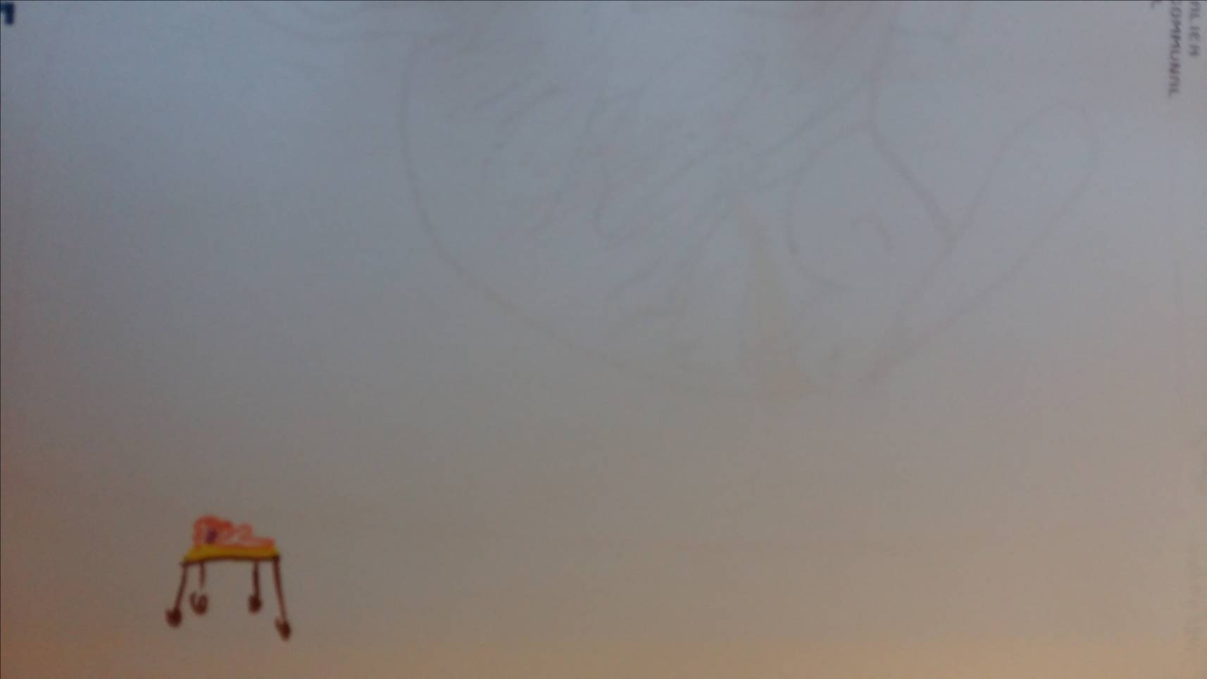
« je vais être tout seul dans la greffe »

Slide 8
La famille est informée que dans les jours qui précèdent la greffe, l’enfant va vivre « le conditionnement » qui consiste à détruire la moelle « malade » et à le préparer à recevoir le nouveau greffon. La chimiothérapie intensive va entrainer une immunosuppression : il sera en chambre stérile le temps des soins pour être protégé des infections.
Il est donc indispensable de préparer les jeunes enfants à cette hospitalisation particulière et de les accompagner à raconter ce qu’ils en ont compris, dans le respect de leur temporalité psychique.

Slide 9
A partir de « traces » sur le papier, ou de dessins plus élaborés, un travail dynamique de recherche d’explications entre le psychologue et l’enfant développe en lui-même des vertus thérapeutiques. Cela implique un engagement actif du thérapeute, dont le psychisme fonctionne comme un support pour celui de l’enfant.
Le geste, le mouvement de la main, ouvre la voie à une nouvelle dynamique associative : l’enfant passe d’une position le plus souvent passive (position de patient, celui qui attend le geste médical) à une position active.
Parfois l’enfant est surpris de ce que son dessin vient exprimer de lui et cela lui permet une mise en récit élargie de ce qu’il traverse

Slide 10
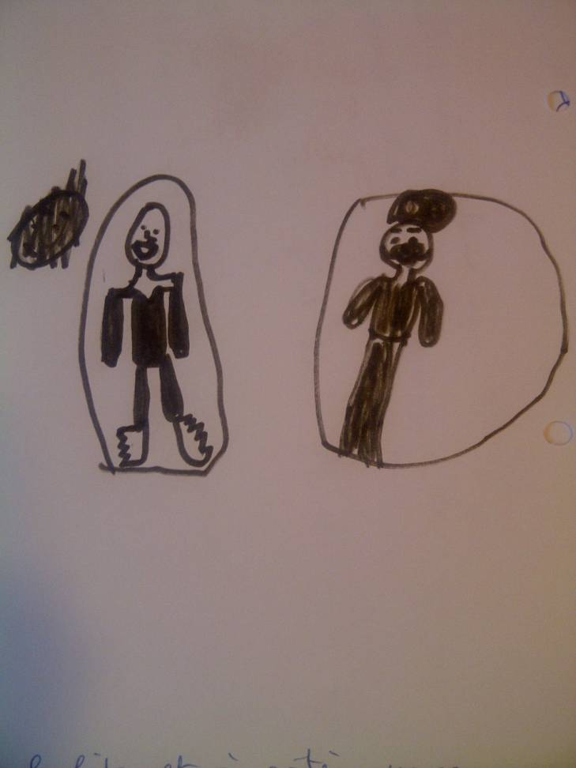
« moi et papa dans la bulle »
Sidy, 5 ans

Slide 11
Les souffrances physiques et psychiques liées à cette expérience médicale peuvent devenir traumatiques d’autant plus si les patients n’y ont pas été préparés et n’ont pas été avertis des modifications corporelles visibles liées au traitement (perte de cheveux, modification de la couleur des ongles, de la peau, GVH au pire)

Slide 12
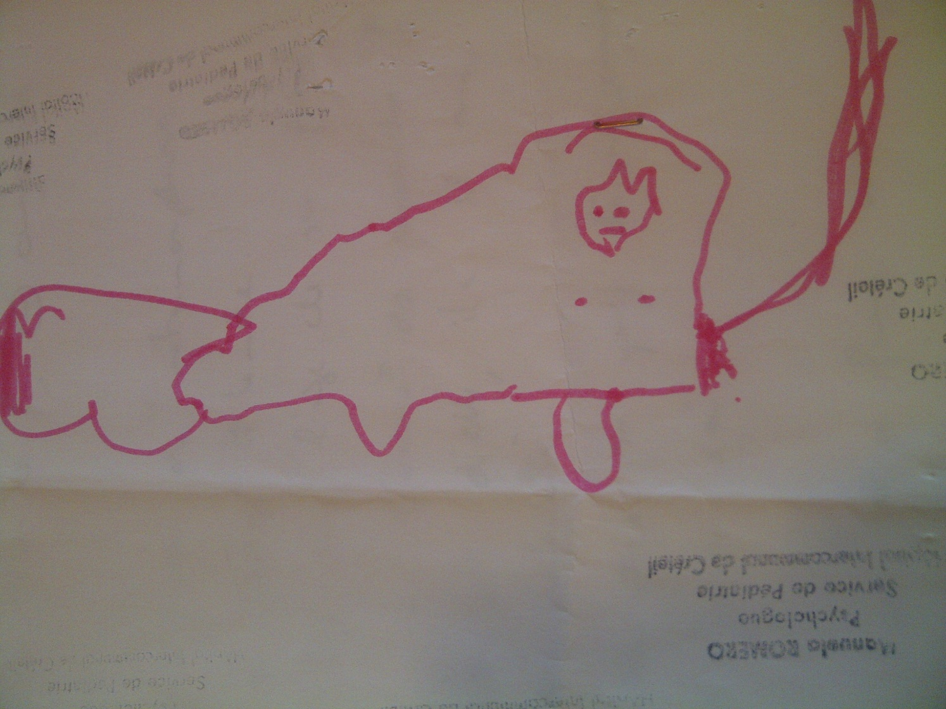
« J’ai été déformée, euh je voulais dire enfermée, dans la chambre »
Eva 4 ans

Slide 13
Les enjeux autour de la vie et de la mort liés à la maladie sont réactivés avec le projet de greffe de moelle osseuse. Ils sont rarement abordés verbalement par les enfants (car irreprésentables, innommables, rangés du côté du réel), mais les questions sont bien présentes comme en témoignent certains dessins.

Slide 14
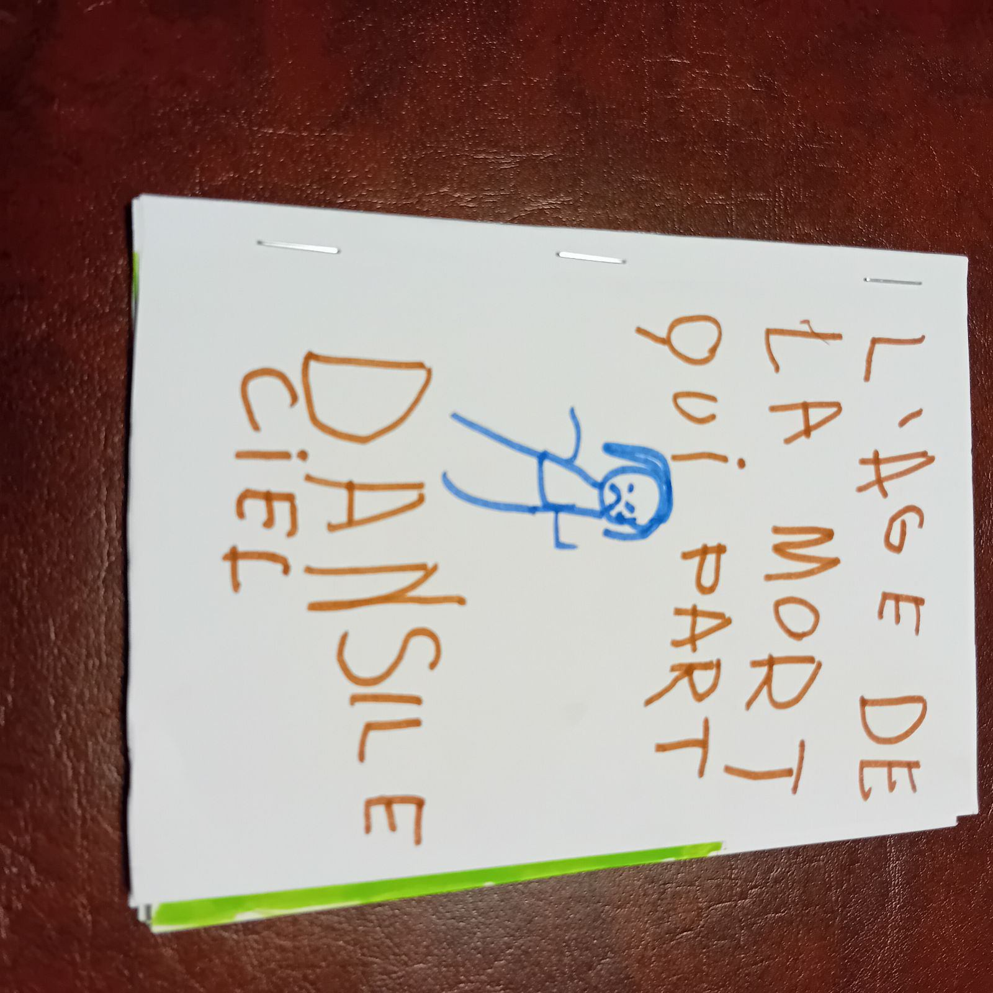
« c’est quand on est vieux qu’on meurt et les fleurs aussi ça meurt et ca repousse. C’est triste quand même » lisa, 6ans

Slide 15
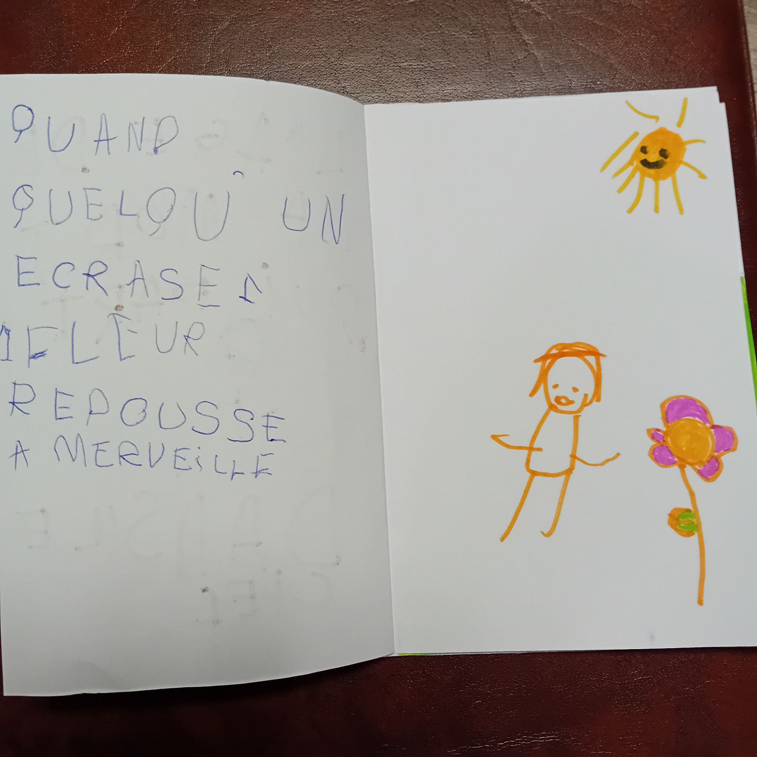
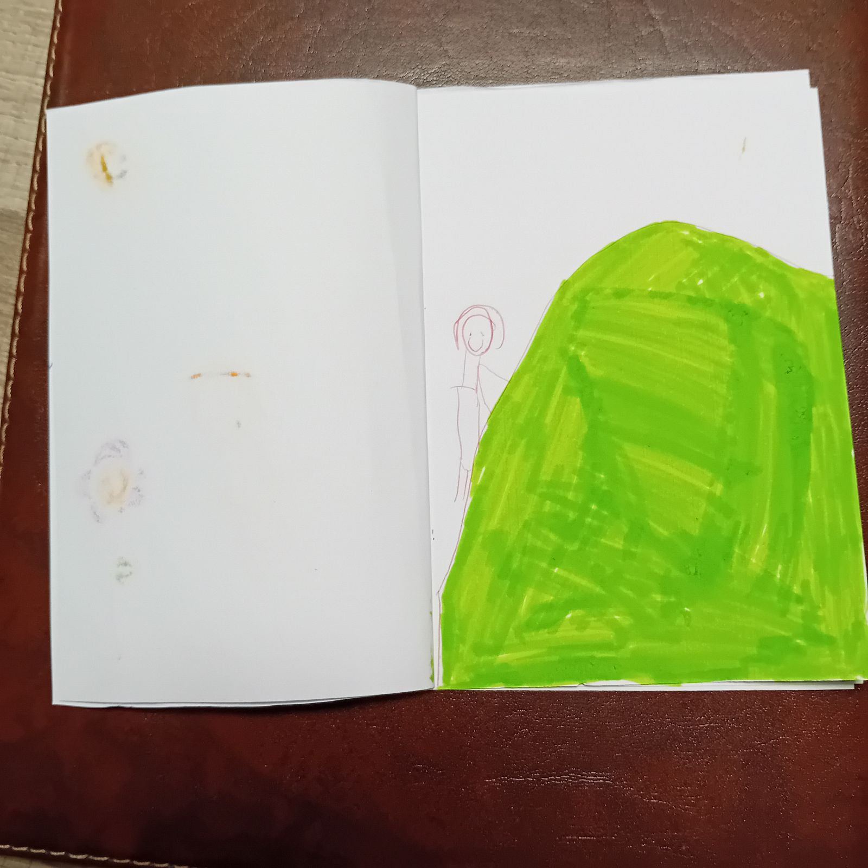
Dire et « se dire » à travers le dessin peut permettre une mise à distance des affects qui submergent, oser penser l’impensable et l’élaborer.

Slide 16
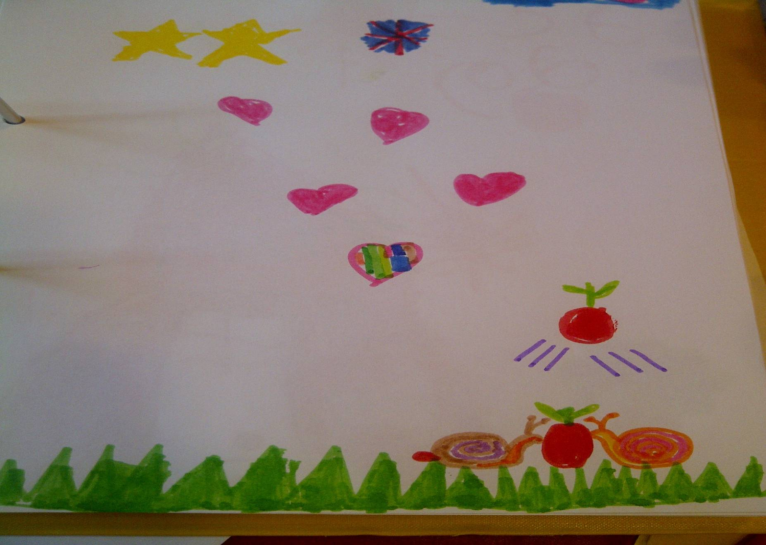
« l’escargot c’est là son destin » Leila 6 ANS
« L’escargot c’est là son destin, il doit manger la pomme. Le destin ça veut dire il va bientôt mourir parce qu’il va la manger ou alors il va vivre parce qu’il va la manger »… Un long silence s’installe avant qu’elle ajoute : « ou alors il y a un troisième destin, c’est l’escargot qui veut pas qu’on mange la pomme »…

Slide 17
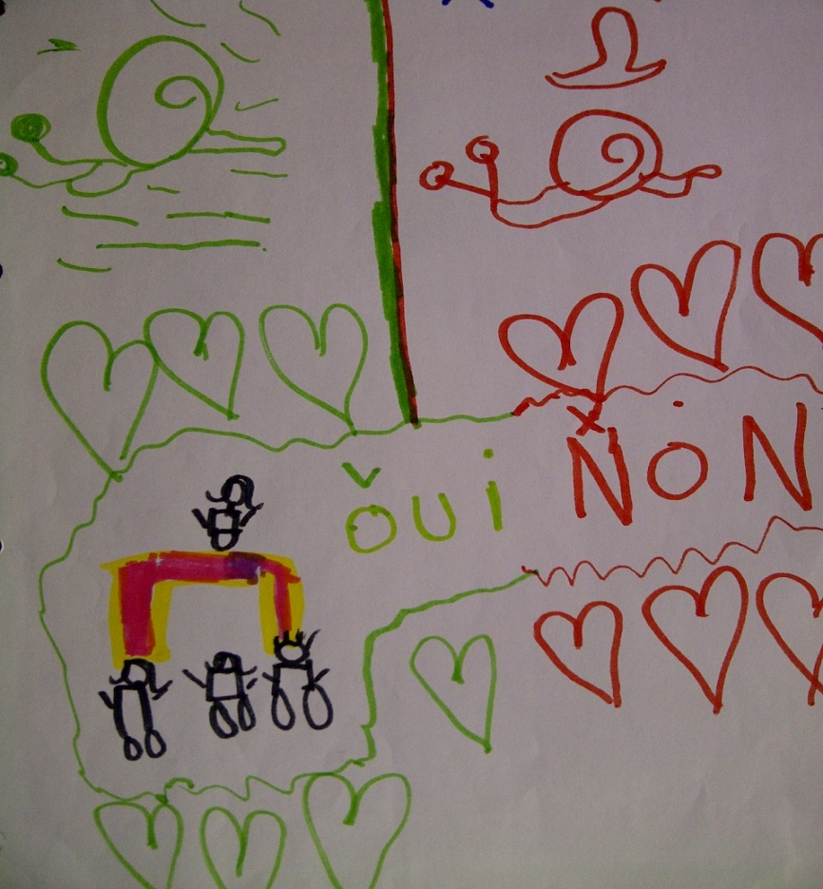
« C’EST PLUS D’ACCORD QUE PAS D’ACCORD MAINTENANT »

Slide 18
Guérir après la greffe
Si la greffe de moelle osseuse permet dans le meilleur des cas une guérison, elle oblige aussi les patients à penser une nouvelle identité après-greffe.
Il ne s’agit pas de retrouver un état antérieur de bonne santé comme pour d’autres maladies traitées par des greffes, mais bien de se projeter, s’imaginer, « comme une nouvelle personne ».
Guérir c’est accéder à un état inédit et inconnu.
Pour reprendre les propos de la thèse de Marie-Pierre Lehougre : « elle conduit donc le sujet à opérer d’importants remaniements, notamment identitaires »
« La drépanocytose c’est comme un monstre qui attend un moment où je suis faible pour arriver, pour me faire du mal. C’est quelque chose en moi que j’ai accepté, elle fait partie de moi et maintenant il faut que je m’en sépare, alors que c’est moi » Idrissa 11 ans

Slide 19
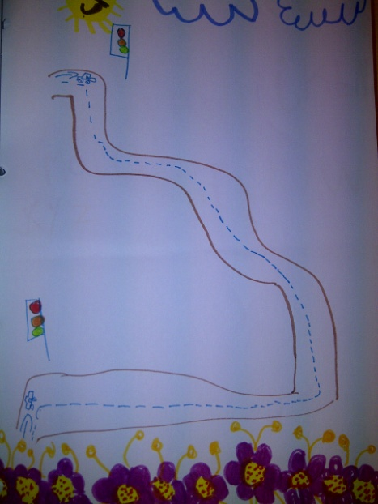
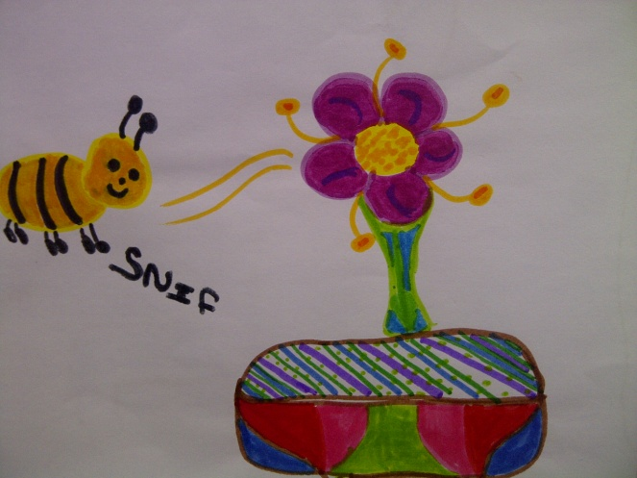
Leila, 6ans, incorpore des détails des dessins de sa sœur pour les inclure les séances suivantes dans ses propres dessins, comme si elle questionnait là encore le processus qui va se jouer dans son corps au moment de la greffe : comment accueillir en elle quelque chose qui vient de sa sœur ?

Slide 20
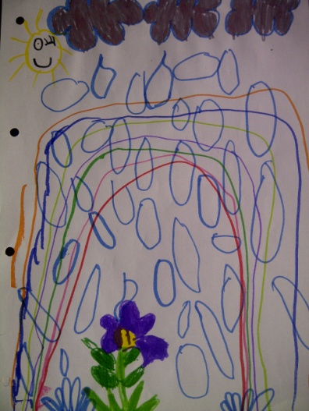
Le projet de la greffe se rapproche : « Je sais pas, j’ai tout oublié »… Et pourtant, même si les mots manquent, le dessin reste pour elle un moyen d’élaboration : « La fleur se retrouve sous une bulle arc en ciel » dit-elle, mélange de soleil et de pluie, exprimant les sentiments contradictoires qui la traversent et toute la complexité d’une telle démarche.

Slide 21
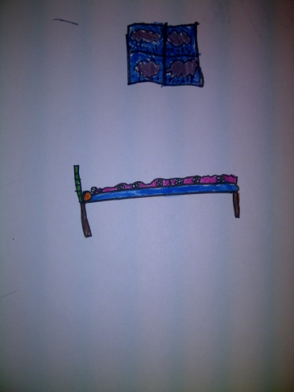
« Moi dans la chambre », Leila après la greffe

Slide 22
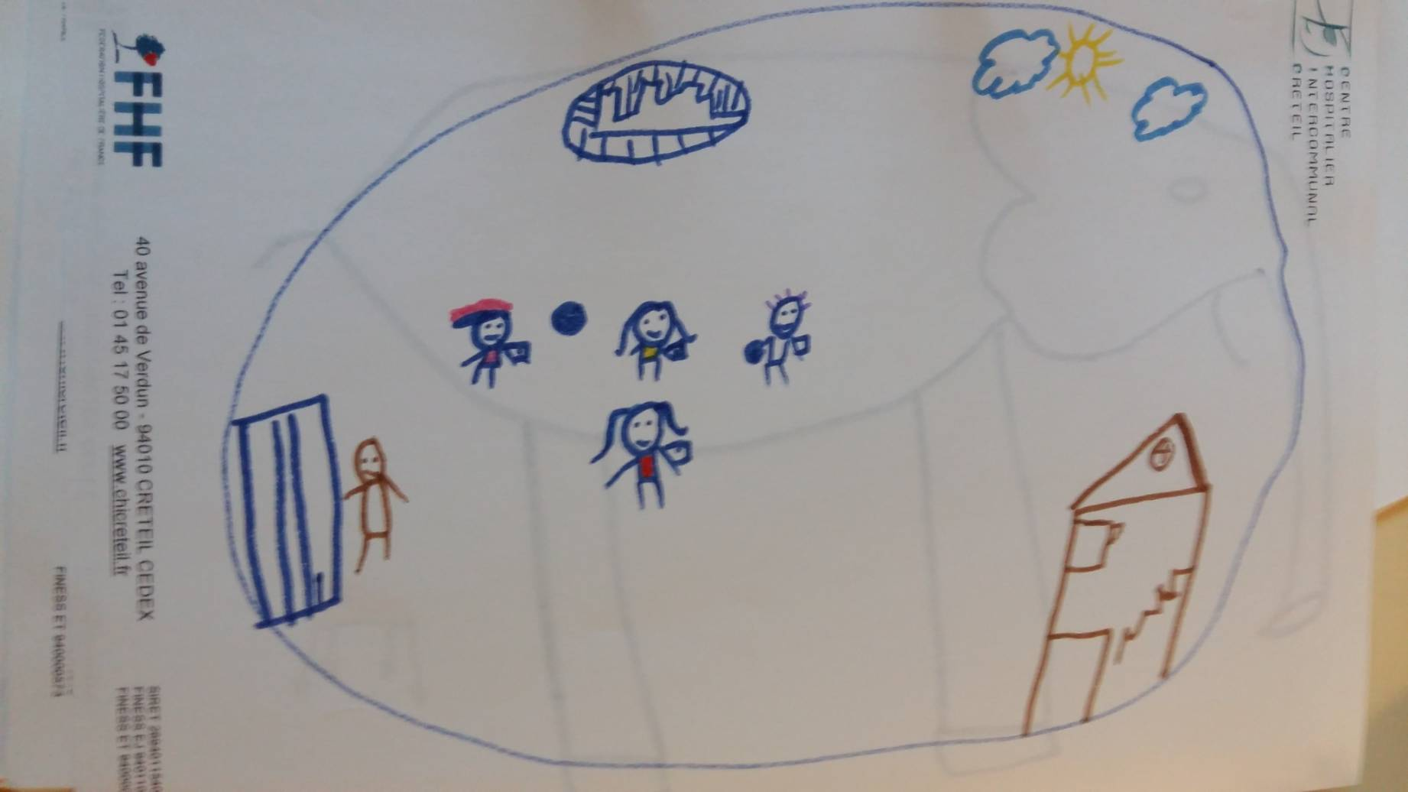
« je sais pas où je serai quand je vais revenir à l’école » Maya, 7 ans

Slide 23
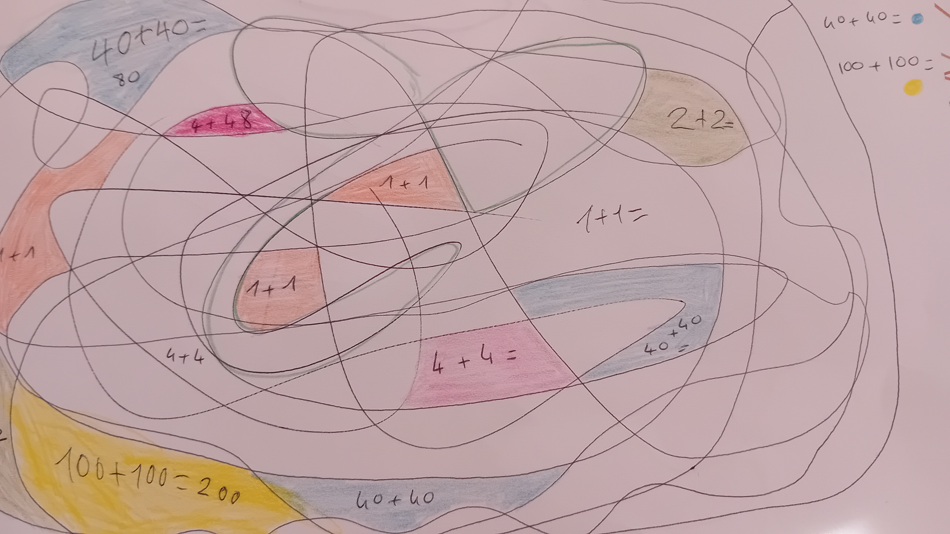
« y’a combien de globules rouges si ça fait mon frère plus moi ? » Younoussa, 11 ans

Slide 24
Dessiner, c’est ouvrir la voie à la symbolisation, la mentalisation de ce qui, jusque là, ne pouvait être pensé : c'est donner parfois forme à l'informe, à l'infigurable, à l'indicible en soi…
Les enfants questionnent les effets de la greffe sur leur identité sexuelle lorsque la moelle vient de « l’autre sexe »

Slide 25
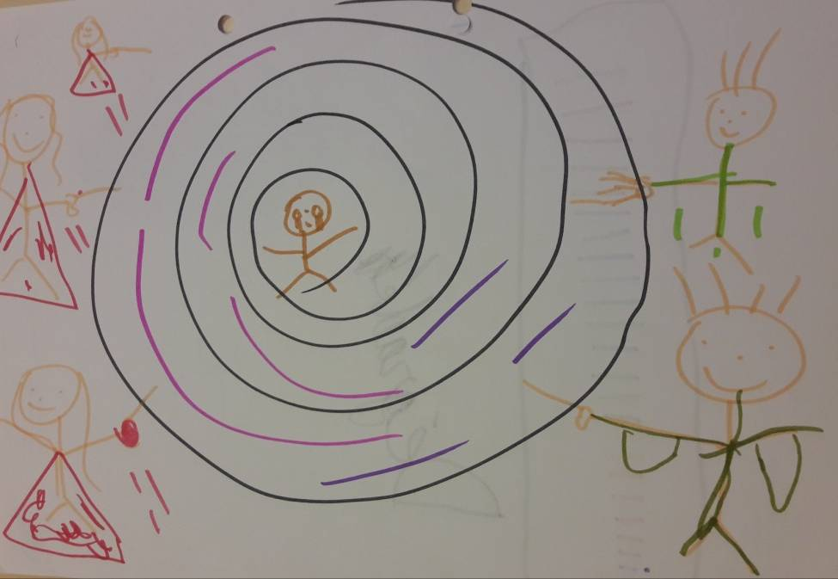
Emma, 10 ans, se dessine au centre du dessin lorsque je lui propose de me parler de ses inquiétudes au sujet de la greffe…

Slide 26
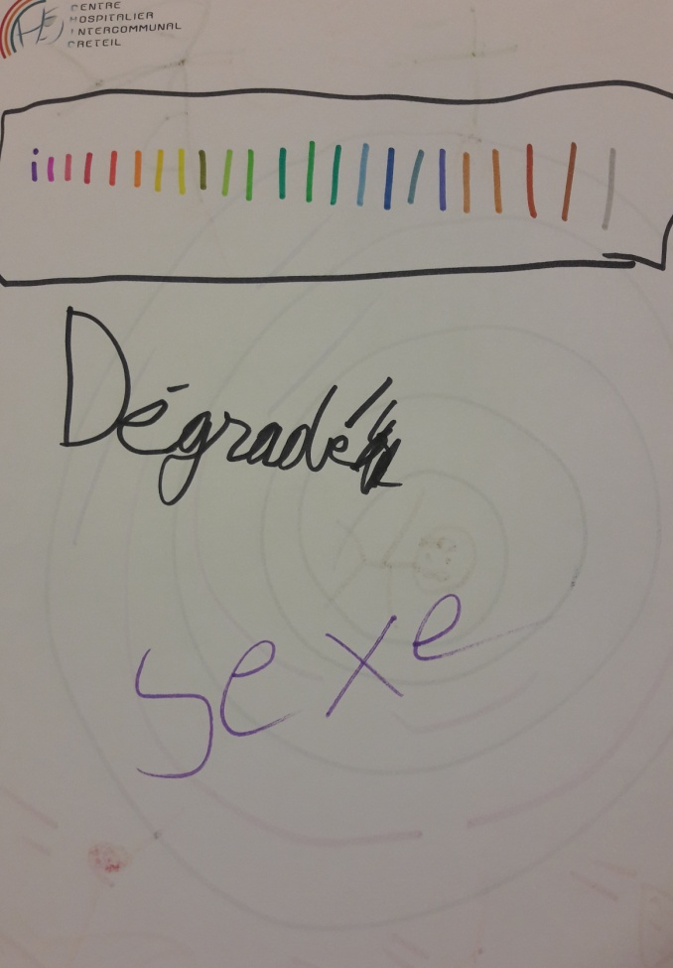
« Tu ne comprends rien ! »

Slide 27
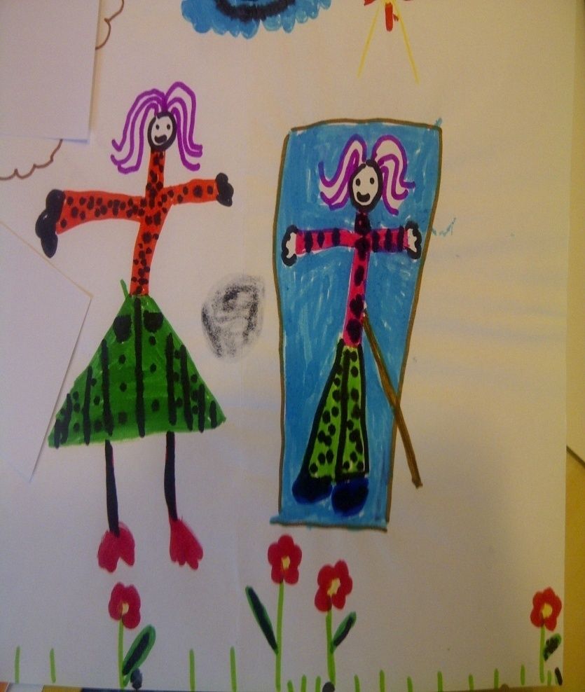
« Moi avant et après la greffe » Emma 8 ans

Slide 28
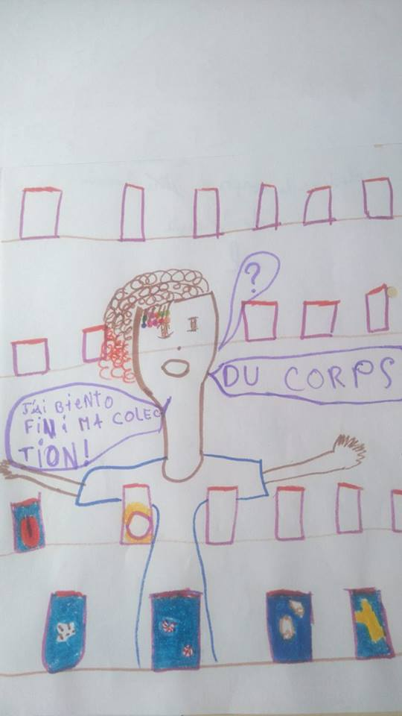
Deux ans après sa greffe une petite fille, âgée de 9/10ans, s’interroge sur le devenir de son prélèvement ovarien et de ses nombreuses prises de sang… Et aussi sur la personne qu’elle est devenue après la greffe. Elle appelle ce dessin : « Ma collection de l’Etre »
Sa mère m’interpelle sur les difficultés orthographiques de sa fille « qui oublie les S au pluriel »… Elle s’entend formuler sa remarque et fait alors le lien avec la question de la maladie « SS »

Slide 29
Et pour ceux qui ne peuvent pas(encore) bénéficier de greffe de moelle osseuse…

Slide 30
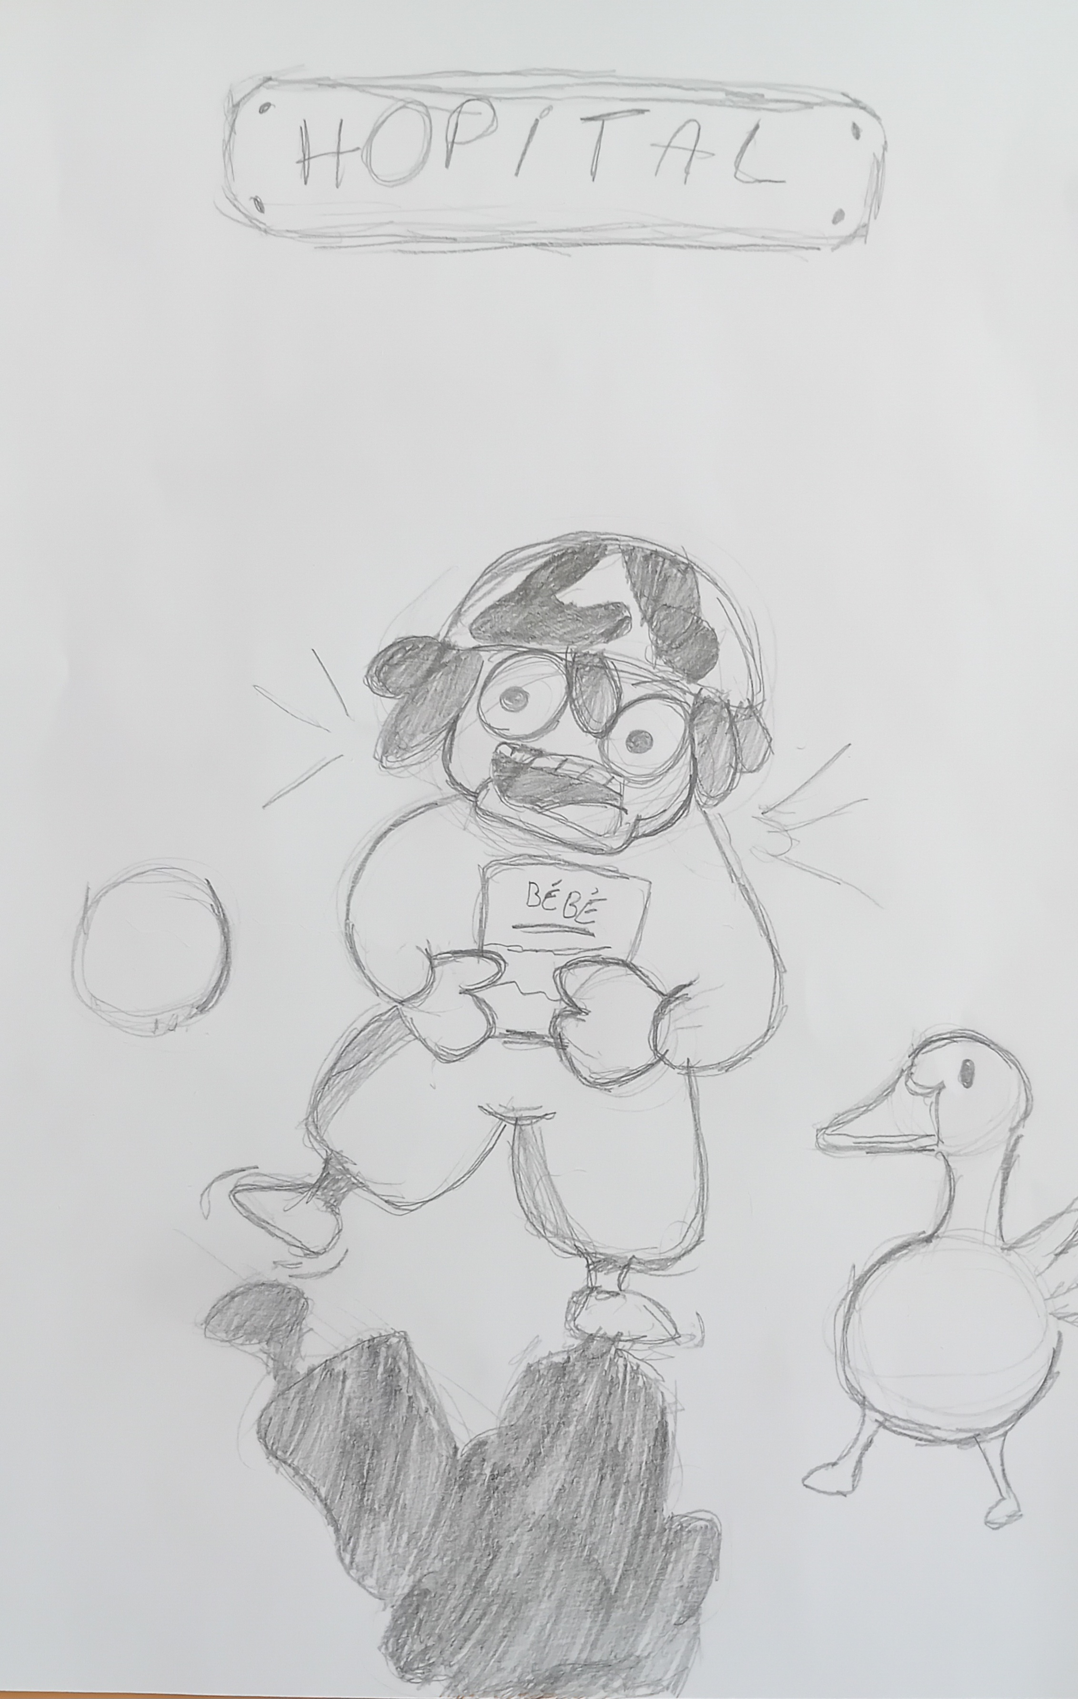
« l’histoire du dessin on pourrait dire il a un bébé, il est surpris. Le ballon c’est pour représenter le choc et l’oie c’est son animal de compagnie.»
Momo 12ans, drépanocytaire (sa petite sœur va être greffée dans quelques mois)

Slide 31
En guise de conclusion
Qu’est ce que la guérison ? « La guérison c’est une demande qui part de la voix du souffrant, d’un qui souffre de son corps ou de sa pensée. L’étonnant ait qu’il y ait une réponse » Lacan, Télévision, seuil, 1974
Que demande le patient, l’enfant pris dans ce projet de soin décidé entre les médecins et sa famille ? On aurait tord de croire qu’il suffirait que le corps aille bien pour que tout aille bien, d’être greffé pour être guéri…
Si la greffe est sans aucun doute une formidable opportunité, la présentation de ces dessins d’enfants et de leurs paroles est l’occasion pour moi d’affirmer l’importance d’un accompagnement psychologique en amont et tout au long du processus.

Slide 32
Remerciements
A l’équipe de la Clinique de la Fondation de Santé des Etudiants de France de Varennes-Jarcy
A l’équipe de pédiatrie et du centre de référence de drépanocytose de l’hôpital Intercommunal de Créteil
Au réseau des psychologues des Centres de Drépanocytose francophones

